Slide 1
Técnicas de los Sistemas Inteligentes
Práctica1: Robótica. Sesion5. Localización y Navegación
Curso 2016-17

Slide 2
Localization
Localization es el problema de estimar la pose de un robot relativa a un mapa conocido.
Localization no es muy sensible a la situación exacta de objetos, por lo que puede manejar pequeños cambios en los emplazamientos de objetos.
ROS usa el paquete amcl para localización

Slide 3
AMCL
amcl es un sistema de localización probabilístico para un robot en 2D
Implementa la técnica Adaptive Monte Carlo Localization que usa un filtro de partículas para registrar y actualizar la pose de un robot en un mapa conocido
El algoritmo está descrito en el libro Probabilistic Robotics by Thrun, Burgard, and Fox (http://www.probabilistic-robotics.org/)
amcl funciona solo con scaner láser
Aunque se puede extender para trabajar con otros sensores.

Slide 4
AMCL - Particle Filter

Slide 5
AMCL
amcl toma un mapa, laser scans, y devuelve estimaciones de la pose del robot
Subscribed topics:
scan – Laser scans
tf – Transforms
initialpose – Mean and covariance with which to (re-) initialize the particle filter
map – the map used for laser-based localization
Published topics:
amcl_pose – Robot's estimated pose in the map, with covariance.
Particlecloud – The set of pose estimates being maintained by the filter

Slide 6
AMCL Parameters
Default | Description | Parameter
100 | Minimum allowed number of particles | min_particles
5000 | Maximum allowed number of particles | max_particles
likelihood_field | Which model to use, either beam or likelihood_field | laser_model_type
2.0 | Maximum distance to do obstacle inflation on map, for use in likelihood_field model | laser_likelihood_max_dist
0.0 | Initial pose mean (x), used to initialize filter with Gaussian distribution | initial_pose_x
0.0 | Initial pose mean (y), used to initialize filter with Gaussian distribution | initial_pose_y
0.0 | Initial pose mean (yaw), used to initialize filter with Gaussian distribution | initial_pose_a

Slide 7
Ejecutar el nodo amcl
Descargar mi_mapeo_stage desde PRADO.
Si lo has descargado antes: Actualizarlo
Copiar/reemplazar los directorios launch y move_base_config con los de vuestro actual paquete mi_mapeo_stage. No tocar vuestro src si habéis hecho algún ejercicio
Sino
Descomprimir en el directorio <workspace>/src
Hacer catkin_make
Hacer source devel/setup.sh
Comprobar que el paquete se reconoce con rospack find mi_mapeo_stage

Slide 8
amcl_node.xml (1)
Este archivo esta en mi_mapeo_stage/move_base_config
<launch>
<!-- ARGUMENTOS ADMITIDOS POR FICHERO LAUNCH -->
<arg name="initial_pose_x" default="0.0"/>
<arg name="initial_pose_y" default="0.0"/>
<arg name="initial_pose_a" default="0.0"/>
<!--
Example amcl configuration. Descriptions of parameters, as well as a full list of all amcl parameters, can be found at http://www.ros.org/wiki/amcl.
-->
<node pkg="amcl" type="amcl" name="amcl" respawn="true">
<remap from="scan" to="base_scan" />
<param name="use_map_topic" value="false"/>
<!-- POSICION INICIAL INTRODUCIDA POR USUARIO -->
<param name="initial_pose_x" value="$(arg initial_pose_x)"/>
<param name="initial_pose_y" value="$(arg initial_pose_y)"/>
<param name="initial_pose_a" value="$(arg initial_pose_a)"/>
<!-- Publish scans from best pose at a max of 10 Hz -->
<param name="odom_model_type" value="omni"/>
<param name="odom_alpha5" value="0.1"/>
Podemos pasarle a amcl una posición inicial para facilitar el proceso de localización

Slide 9
amcl_node.xml (2)
<param name="gui_publish_rate" value="10.0"/>
<param name="laser_max_beams" value="30"/>
<param name="min_particles" value="500"/>
<param name="max_particles" value="5000"/>
<param name="kld_err" value="0.05"/>
<param name="kld_z" value="0.99"/>
<param name="odom_alpha1" value="0.2"/>
<param name="odom_alpha2" value="0.2"/>
<!-- translation std dev, m -->
<param name="odom_alpha3" value="0.8"/>
<param name="odom_alpha4" value="0.2"/>
<param name="laser_z_hit" value="0.5"/>
<param name="laser_z_short" value="0.05"/>
<param name="laser_z_max" value="0.05"/>
<param name="laser_z_rand" value="0.5"/>
<param name="laser_sigma_hit" value="0.2"/>
<param name="laser_lambda_short" value="0.1"/>
<param name="laser_lambda_short" value="0.1"/>
<param name="laser_model_type" value="likelihood_field"/>
<!-- <param name="laser_model_type" value="beam"/> -->
<param name="laser_likelihood_max_dist" value="2.0"/>
<param name="update_min_d" value="0.2"/>
<param name="update_min_a" value="0.5"/>
<param name="odom_frame_id" value="odom"/>
<param name="resample_interval" value="1"/>
<param name="transform_tolerance" value="0.1"/>
<param name="recovery_alpha_slow" value="0.0"/>
<param name="recovery_alpha_fast" value="0.0"/>
</node>
</launch>

Slide 10
Ejecutar el nodo amcl
Para ejecutar amcl necesitamos ejecutar los siguientes nodos
map_server – para cargar y publicar el mapa
stageros – para el simulador Stage con un fichero world correspondiente al mapa publicado
amcl –para el sistema de localización
move_base - para que el robot navegue solo
move_base lo veremos un poco más adelante.

Slide 11
mi_acml.launch
<launch>
<master auto="start"/>
<param name="/use_sim_time" value="true"/>
<!-- Lanzamos move_base para navegacion -->
<include file="$(find mi_mapeo_stage)/move_base_config/move_base.xml"/>
<!-- Lanzamos map_server con un mapa -->
<node name="map_server" pkg="map_server" type="map_server" args="$(find mi_mapeo_stage)/stage_config/maps/willow-full-0.05.pgm 0.05" respawn="false" />
<!-- Lanzamos stage con el mundo correspondiente al mapa -->
<node pkg="stage_ros" type="stageros" name="stageros" args="$(find mi_mapeo_stage)/stage_config/worlds/willow-pr2-5cm.world" respawn="false" >
<param name="base_watchdog_timeout" value="0.2"/>
</node>
<!-- LOCALIZACION: Lanzamos el nodo amcl -->
<arg name="initial_pose_x" default="0.0"/>
<arg name="initial_pose_y" default="0.0"/>
<arg name="initial_pose_a" default="0.0"/>
<include file="$(find mi_mapeo_stage)/move_base_config/amcl_node.xml">
<arg name="initial_pose_x" value="$(arg initial_pose_x)"/>
<arg name="initial_pose_y" value="$(arg initial_pose_y)"/>
<arg name="initial_pose_a" value="$(arg initial_pose_a)"/>
</include>
<!-- Lanzamos rviz -->
<node name="rviz" pkg="rviz" type="rviz" args="-d $(find mi_mapeo_stage)/single_robot.rviz" />
</launch>
El nodo map_server publica un mapa a una resolución pasados como argumento. Los mapas están en el directorio map de mi_mapeo_stage
El nodo stage_ros necesita como argumento un mundo. Los mundos están en el directorio worlds.
Tener en cuenta que en el fichero mi_gmapping.launch hay un ejemplo de como pasar otro mapa y mundo a map_server y stage, respectivamente.

Slide 12
mi_amcl.launch
Editar el fichero mi_amcl.launch y cambiar la posición inicial por 0.0 (si no está ya así puesta).
Para ejecutar escribir:
Observar que el robot se muestra en rviz (ver el pentágono rojo representado como su footprint) en la posición origen del mapa.
Para ver la nube de partículas:
Añadir un display de tipo : Pose Array
Asociarle el topic /particlecloud.
Asignarle cualquier color que no sea rojo para no confundirse con el footprint.
$ roslaunch mi_mapeo_stage mi_amcl.launch

Slide 13
Particle Cloud in rviz
Particle Cloud display muestra la nube de partículas usada por el sistema de localización del robot
La dispersión de la nube representa la incertidumbre del sistema de localización sobre la pose del robot:
Muy dispersa = alta incertidumbre. Condensada = baja incertidumbre
Conforme el robot se mueve, la nube se desplaza en tamaño a medida que llegan datos adicionales del scaner, lo que permite estimar a amcl la posición y orientación del robot.
Observar la nube de puntos alrededor del footprint del robot.
Si hacemos “trampa” arrastrando y moviendo el robot con el ratón en Stage observaremos cómo la nube de puntos se dispersa y trata de encontrar la posición del robot.
También podemos usar teleoperación.

Slide 14
rviz 2D Pose Estimate
Vamos a indicar de forma interactiva la posición estimada del robot, para facilitar el trabajo a amcl y que no tarde mucho en converger y autolocalizarse
El paquete de navegación está suscrito a un topic llamado initialpose publicado por rviz
El botón 2D Pose Estimate permite al usuario inicializar la localización poniendo un valor a la posición del robot
Hacer click en el botón y después click en el mapa para indicar la posición inicial del robot.
Si no lo hacemos al principio, el robot tratará de autolocalizarse y durante unos momentos (que puede ser bastante tiempo ) no reconocerá su posición real y no podrá navegar de forma eficiente (puede quedarse atascado).
Es recomendable hacer esto si queremos resolver problemas de navegación

Slide 15
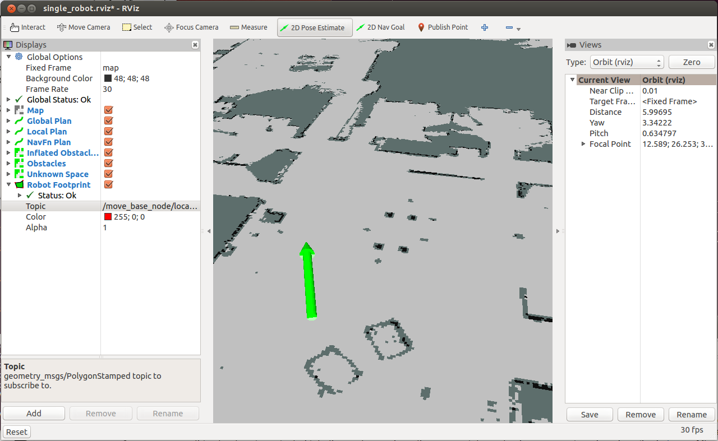
2D Pose Estimate

Slide 16
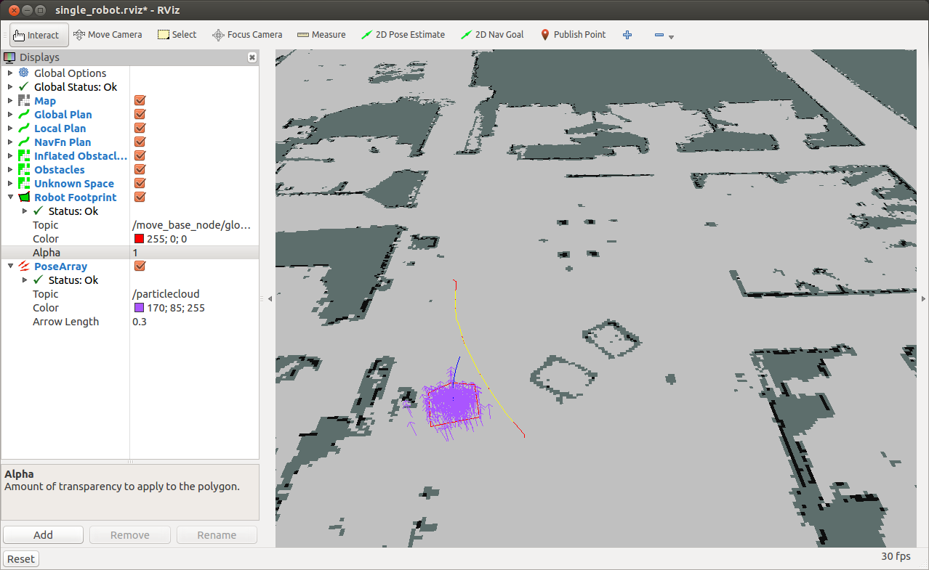
Particle Cloud in rviz

Slide 17
Planificación global (planificación de caminos)

Slide 18
Planificación de caminos
Objetivo de la planificación de caminos:
Determinar un camino hacia un objetivo especificado.
Camino: secuencia de "poses"
Objetivo: una pose.
Principales características
Tratan de encontrar un camino óptimo.
Waypoint (hito)
La secuencia de configuraciones se "postprocesa" y se obtiene un conjunto de subobjetivos
Cada punto guía (subobjetivo) es una pose (x,y, theta).
Ubicaciones donde el robot podría cambiar su orientación
Objetivo, Posicion actual
Planificador
Lista de poses
Postprocesamiento
Lista de waypoints (para el planificador local)

Slide 19
Planificación de caminos (2)
Componentes de un planificador de caminos global
La representación
Normalmente cuadrículas regulares. Hemos visto como se puede representar un mapa del entorno en ROS como una Occupancy Grid.
Para Navegación no es suficiente la representación [libre, ocupada, desconocida]. Necesitamos información que nos diga si una posición del mapa está lejos, cerca o muy cerca de un obstáculo, para poder hacer navegación segura.
En ROS se utiliza el concepto de costmap para representar el mundo discretizado.
http://wiki.ros.org/costmap_2d
El algoritmo
Problema de búsqueda en grafos (por ejemplo A*)
El proceso de búsqueda hace uso directo del mapa como un costmap.
Un problema que siempre aparece
¿Cuándo uso el planificador y cuando me muevo?
Entrelazado de planificación y ejecución, este problema está resuelto en ROS con el paquete move_base http://wiki.ros.org/move_base dentro de navigation stack.

Slide 20
ROS Navigation Stack
http://wiki.ros.org/navigation
Un stack de paquetes ROS que
a partir de información sobre odometría, sensores y una pose objetivo,
devuelve comandos de velocidad enviados a una base móvil de robot
Diseñada para mover cualquier robot móvil sin que se quede perdido ni choque.
Incorpora soluciones para
Navegación Global: encontrar un camino entre dos puntos alejados del mapa, no se ajusta a requisitos de tiempo real.
Navegación Local con mapa: encontrar una trayectoria, en tiempo real, a un punto en un entorno próximo del robot.
Instalar Navigation Stack (debería estar instalada):
sudo apt-get install ros-indigo-navigation
ROS Navigation Introductory Video

Slide 21
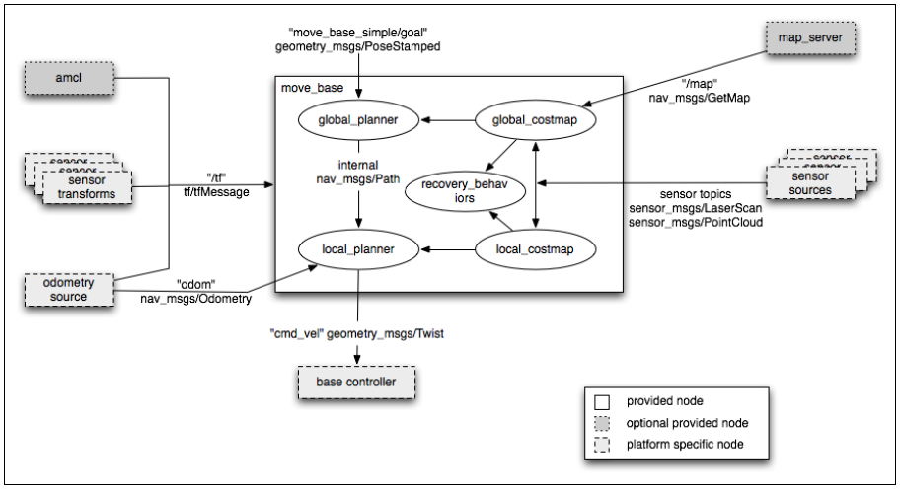
Navigation Stack

Slide 22
Navigation Stack Requirements
Tres requisitos fundamentales:
Navigation stack solo maneja robots con ruedas con conducción diferencial y holonómicos.
Puede hacer algo más con robots bípedos, como localización, pro siempre que el robot no se mueva de lado
La base tiene que tener un laser montado para poder crear mapas y localizarse
O bien otro sensores equivalentes a los scans de un laser( como sonars o Kinect por ejemplo)
Funciona mejor con robots con forma aproximada cuadrada o circular.

Slide 23
Paquete move_base

Slide 24
move_base
Move_base implementa una arquitectura híbrida de tres niveles.
Arquitecturas híbridas: combinan técnicas reactivas y deliberativas.
Arquitectura de 3 niveles:
Nivel Reactivo: control a bajo nivel del robot. Bucle sensor-acción muy acoplado. Ciclo decisión en ms.
Nivel Ejecutivo: establece la unión entre el nivel deliberativo y el reactivo. Acepta directivas del deliberativo. Cico de decisión en 1/10 sgs.
Nivel Deliberativo: genera soluciones globales a tareas complejas mediante planificación (de movimientos o the tareas más abstractas). Ciclo de decisión pueden ser minutos.

Slide 25
move_base
Este paquete permite mover el robot a una posición deseada usando navigation_stack
El nodo move_base aúna un global_planner (Nivel Deliberativo) y un local_planner (Nivel Ejecutivo) para desempeñar la tarea de navegación global.
El nivel reactivo está en general implementado como sistema de control en el propio robot.
El nodo move_base puede realizar opcionalmente recovery behaviours cuando el robot percibe que está atascado.
Basta con ejecutar un fichero launch porque el paquete move_base viene con la instalación de ROS.

Slide 26
move_base package

Slide 27
Ejecutar ROS navigation_stack con Stage
Descargar el paquete mi_mapeo_stage en Prado (si no lo has descargado antes)
en el directorio move_base_config hay varios ficheros de configuración para lanzar apropiadamente el conjunto de nodos que incluye el Stack move_base

Slide 28
move_base Configuration File
Ver en src/mi_mapeo_stage/move_base_config/move_base.xml
<launch>
<!--
Example move_base configuration. Descriptions of parameters, as well as a full list of all amcl parameters, can be found at http://www.ros.org/wiki/move_base.
-->
<node pkg="move_base" type="move_base" respawn="false" name="move_base_node" output="screen">
<param name="footprint_padding" value="0.01" />
<param name="controller_frequency" value="10.0" />
<param name="controller_patience" value="3.0" />
<param name="oscillation_timeout" value="30.0" />
<param name="oscillation_distance" value="0.5" />
<!--
<param name="base_local_planner" value="dwa_local_planner/DWAPlannerROS" />
-->
<rosparam file="$(find mi_mapeo_stage)/move_base_config/costmap_common_params.yaml" command="load" ns="global_costmap" />
<rosparam file="$(find mi_mapeo_stage)/move_base_config/costmap_common_params.yaml" command="load" ns="local_costmap" />
<rosparam file="$(find mi_mapeo_stage)/move_base_config/local_costmap_params.yaml" command="load" />
<rosparam file="$(find mi_mapeo_stage)/move_base_config/global_costmap_params.yaml" command="load" />
<rosparam file="$(find mi_mapeo_stage)/move_base_config/base_local_planner_params.yaml" command="load" />
<!--
<rosparam file="$(find mi_mapeo_stage)/move_base_config/dwa_local_planner_params.yaml" command="load" />
-->
</node>
</launch>

Slide 29
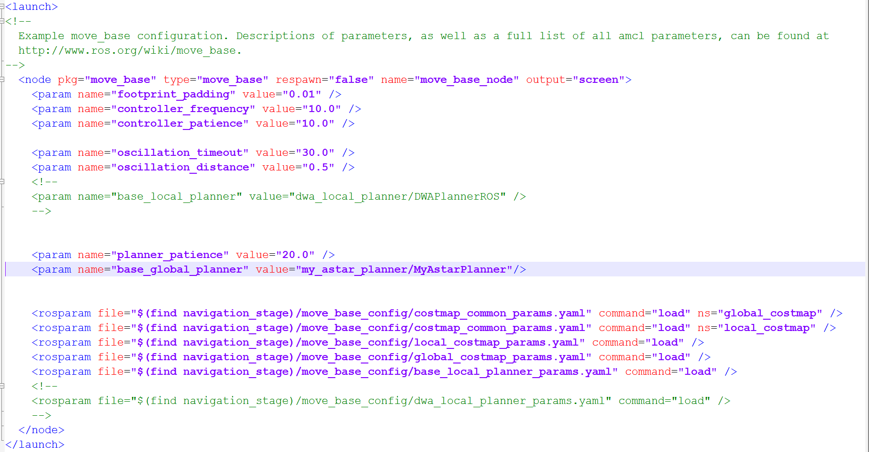
Move_base.xml
Configuración planificador local
http://wiki.ros.org/base_local_planner
Configuración planificador global
http://wiki.ros.org/move_base
Configuración costmaps
http://wiki.ros.org/costmap_2d

Slide 30
move_base_amcl_5cm.launch
<launch>
<master auto="start"/>
<param name="/use_sim_time" value="true"/>
<!-- Lanzamos move_base para navegacion -->
<include file="$(find mi_mapeo_stage)/move_base_config/move_base.xml"/>
<!-- Lanzamos map_server con un mapa -->
<node name="map_server" pkg="map_server" type="map_server"
args="$(find mi_mapeo_stage)/stage_config/maps/willow-full-0.05.pgm 0.05" respawn="false" />
<!-- Lanzamos stage con el mundo correspondiente al mapa -->
<node pkg="stage_ros" type="stageros" name="stageros"
args="$(find mi_mapeo_stage)/stage_config/worlds/willow-pr2-5cm.world" respawn="false" >
<param name="base_watchdog_timeout" value="0.2"/>
</node>
<!-- Lanzamos el nodo amcl -->
<include file="$(find mi_mapeo_stage)/move_base_config/amcl_node.xml"/>
<!-- Lanzamos rviz -->
<node name="rviz" pkg="rviz" type="rviz" args="-d $(find mi_mapeo_stage)/single_robot.rviz" />
</launch>

Slide 31
move_base_amcl_5cm.launch
Ejecutar:
comprobar antes que mi_mapeo_stage está reconocido como un paquete ROS
$ roslaunch mi_mapeo_stage move_base_amcl_5cm.launch

Slide 32
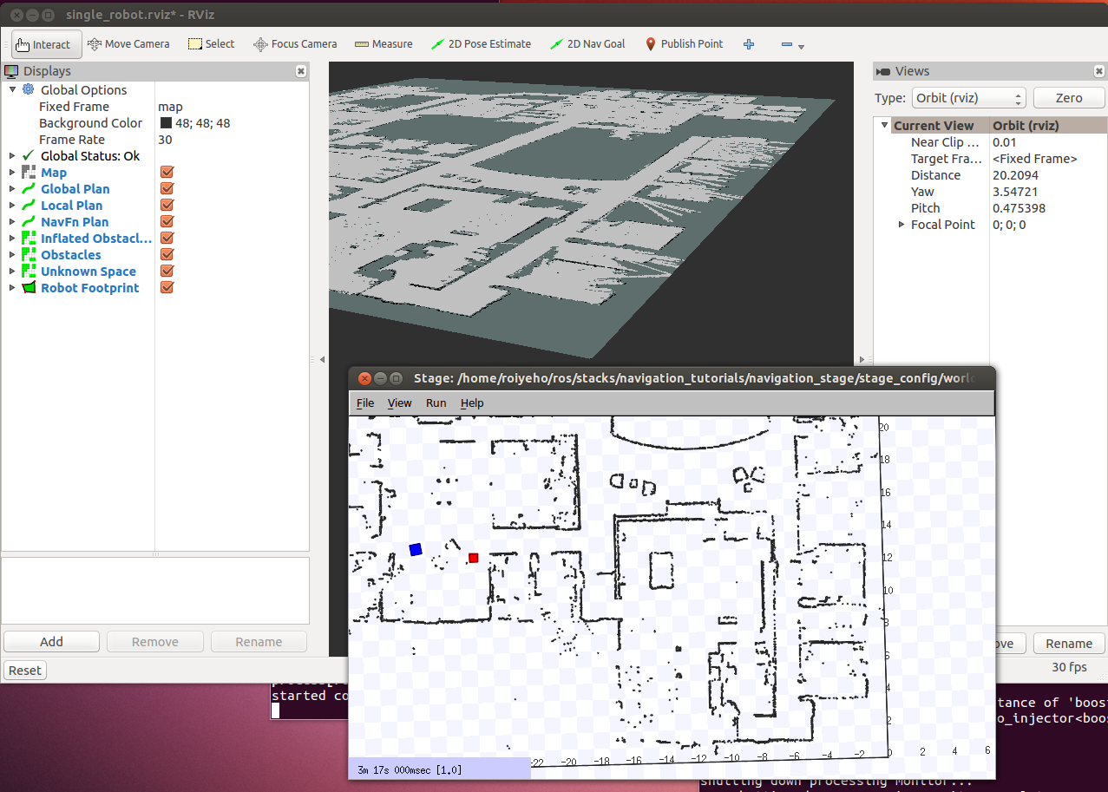
Ejecutando fichero launch

Slide 33
Rviz con Navigation Stack
Configurar rviz con navigation stack:
Asignar la pose del robot para el sistema de localización.
Visualizar toda la información que suministra navigation stack.
Enviar goals desde rviz.

Slide 34
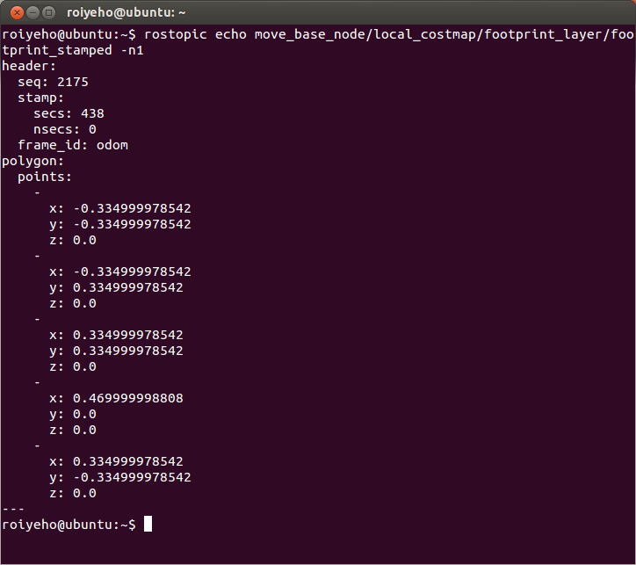
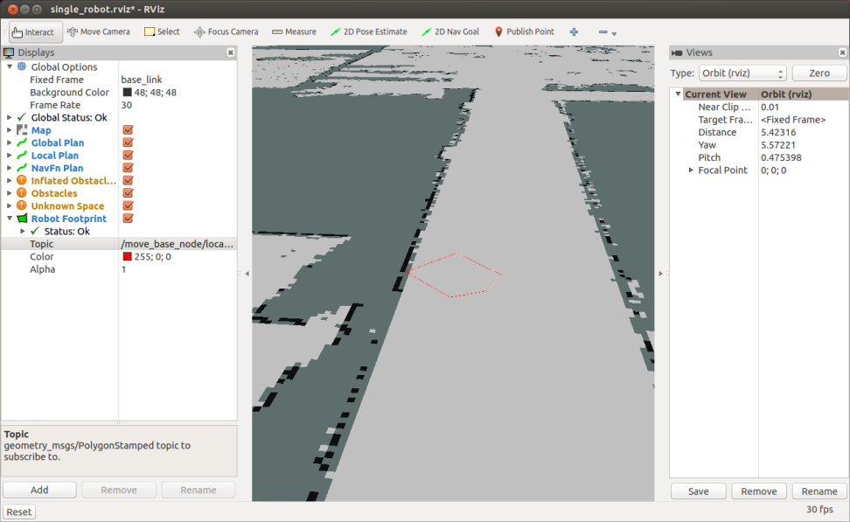
Robot Footprint
Muestra la “huella” (footprint) del robot
En nuestro caso un pentágono
Parámetro configurado en el fichero costmap_common_params.yaml
Topic:
move_base_node/local_costmap/footprint_layer/footprint_stamped
Type:
geometry_msgs/PolygonStamped

Slide 35
2D Pose Estimate
La estimación de la pose en 2D (P shortcut) nos permite inicializar el sistema de localización usado por navigation stack mediante la asignación de la pose del robot.
Navigation stack espera a que se le asigne esta nueva pose en un topic llamado initialpose.
Para asignar la pose
Click on the 2D Pose Estimate button
Then click on the map to indicate the initial position of your robot.
If you don't do this at the beginning, the robot will start the auto-localization process and try to set an initial pose.
Note: For the "2d Nav Goal" and "2D Pose Estimate" buttons to work, the Fixed Frame must be set to "map".

Slide 36
2D Pose Estimate

Slide 37
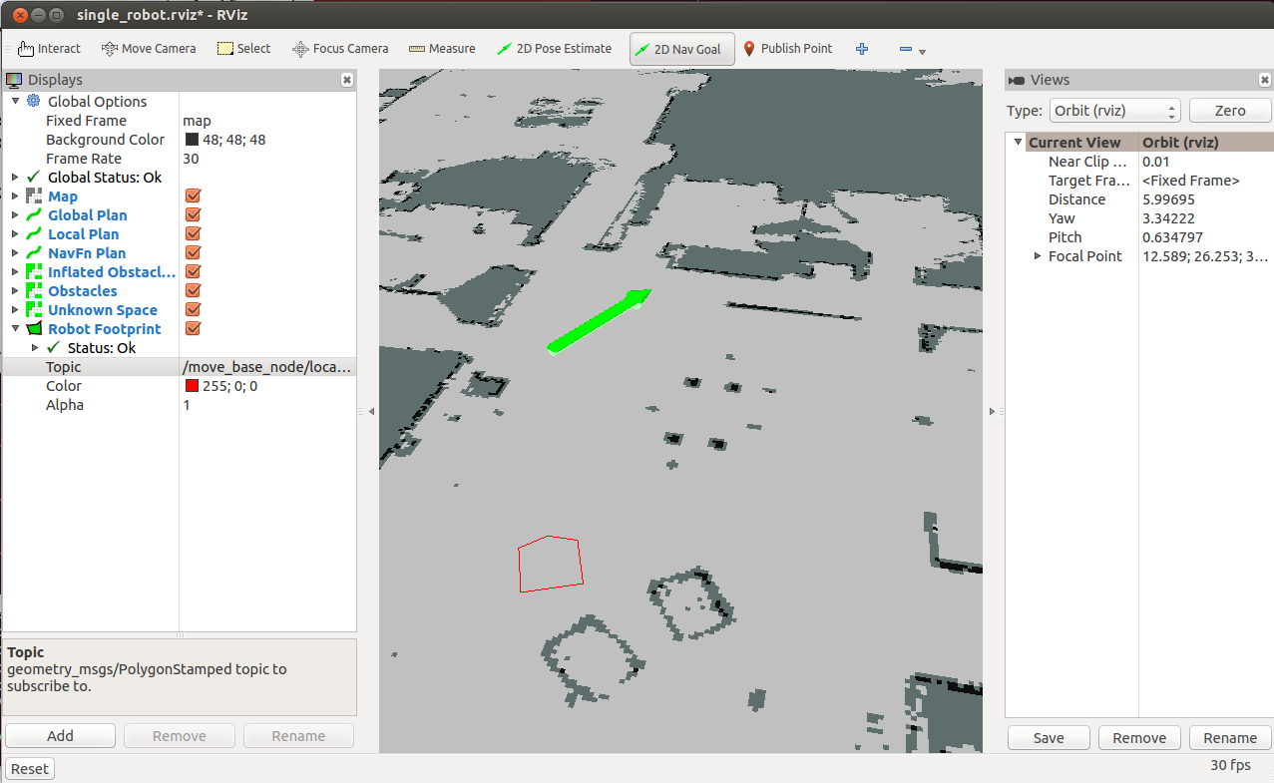
2D Nav Goal
2D nav goal (G shortcut) nos permite enviar un goal a navigation stack.
Click on the 2D Nav Goal button and select the map and the goal for your robot.
Podemos seleccionar la posición (x,y) y la orientación (theta) del robot deseados.

Slide 38
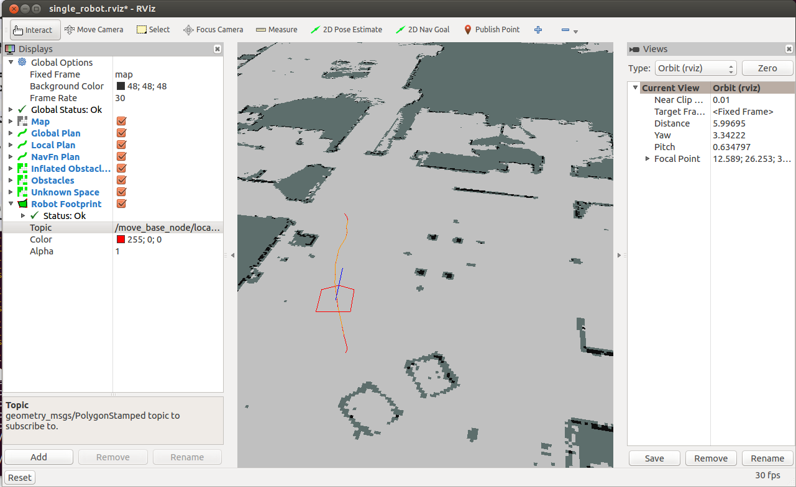
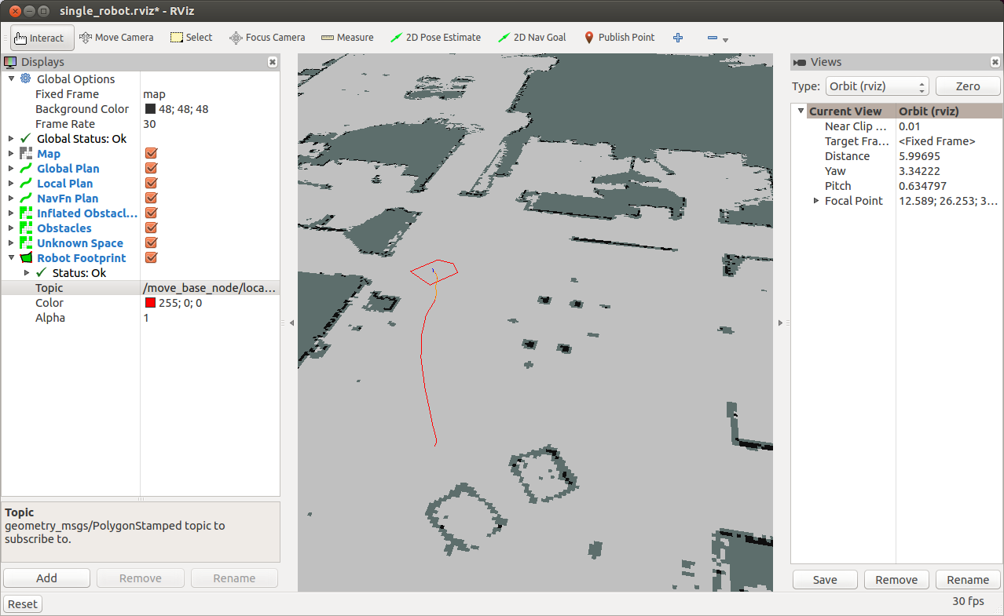
El robot se mueve al destino

Slide 39
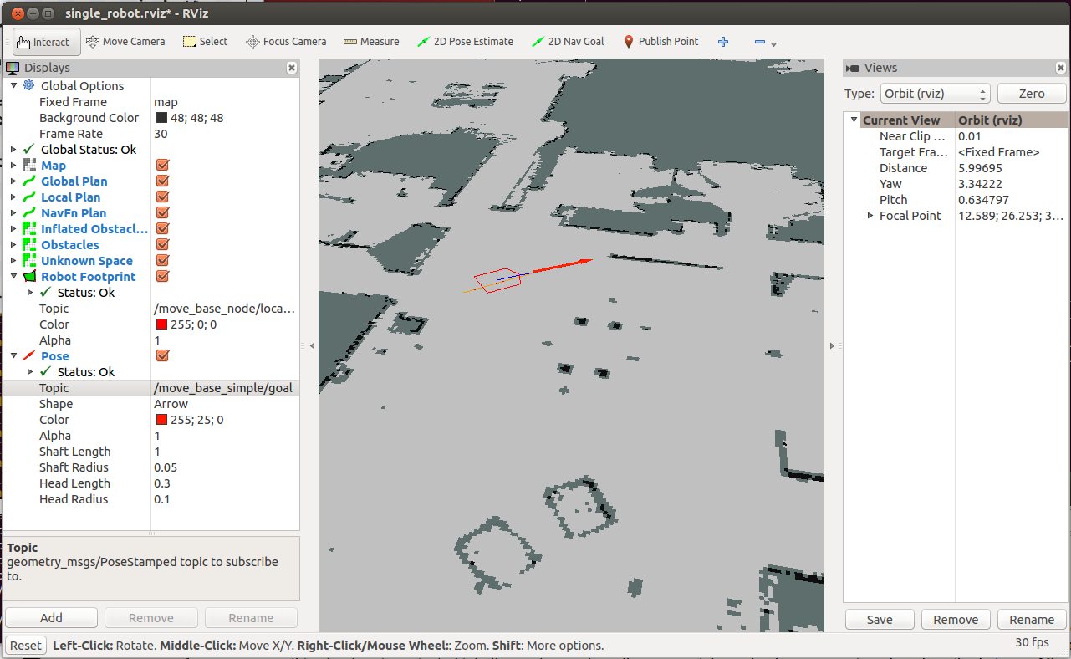
Current Goal
Para mostrar el goal actual que navigation stack trata de alcanzar añadir un Pose Display.
Poner su topic a /move_base_simple/goal
El goal se visualiza como una flecha roja.
Puede usarse para conocer la posición final del robot.

Slide 40
Navigation Stack

Slide 41
Global and Local Planner
Global planner: navfn
Local planner: base_local_planner
http://wiki.ros.org/navfn
este paquete provee funciones para calcular planes globales (búsqueda en grafos)
El plan global se calcula antes de que el robot se mueva a la próxima posición.
Asume un robot circular y opera en un costmap global para encontrar un camino de coste mínimo en una cuadrícula.
La función de navegación (por eso navfn ) se calcula según el algoritmo de Dijkstra's
aun no tienen soporte para A*.
http://wiki.ros.org/base_local_planner
este paquete provee funciones para calcular trayectorias como planes locales.
Monitoriza datos de sensores y selecciona las velocidades angular y lineal apropiadas para que el robot atraviese un segmento del plan global.
Combina datos de odometría con los mapas de coste global y local para seleccionar el camino que debe seguir el robot.
Puede recalcular el camino sobre la marcha para mantener al robot lejos de zonas de colisión, garantizando alcanzar el destino.

Slide 42
Global and Local Planner
Global planner: navfn
Local Planner: base_local_planner
Hay ficheros de configuración para definir el comportamiento del global planner por defecto (Dijkstra).
Ver: http://wiki.ros.org/global_planner?distro=indigo
Es posible implementar global planners diferentes, siguiendo las recomendaciones e interfaces provistas por ROS.
Implementa dos tipos distintos de técnicas de navegación local:
Trajectory Rollout. Brian P. Gerkey and Kurt Konolige. "Planning and Control in Unstructured Terrain". Discussion of the Trajectory Rollout algorithm in use on the LAGR robot
Dynamic Window. D. Fox, W. Burgard, and S. Thrun. "The dynamic window approach to collision avoidance". The Dynamic Window Approach to local control.
Puede reimplementarse también. Ver base_local_planner::TrajectoryPlannerROS.
Ver documentación en: http://wiki.ros.org/navigation/Tutorials/Writing%20A%20Global%20Path%20Planner%20As%20Plugin%20in%20ROS

Slide 43
Trajectory Rollout Algorithm
Hacer un muestreo inicial de las posibles velocidades del robot (dx,dy,dθ)
Por cada velocidad muestreada, obtener una trayectoria.
Haciendo simulación hacia adelante desde la posición actual del robot para predecir qué pasaría si la velocidad muestreada se aplicara un corto período de tiempo
Evaluar cada trayectoria, usando metricas como: proximidad a obstáculos, al goal, al camino global y velocidad
Descartar trayectorias ilegales (aquellas en las que se colisione con obstáculos)
Escoger la trayectoria mejor evaluada y enviar su velocidad asociada a la base móvil
Rinse and repeat

Slide 44
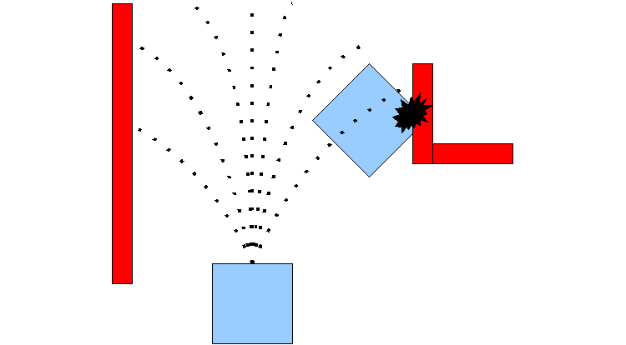
Trajectory Rollout Algorithm
Taken from ROS Wiki

Slide 45
Local Planner Parameters
base_local_planner.yaml contiene un gran número de parámetros que pueden configurarse para personalizar el comportamiento del planificador local
These parameters are grouped into several categories:
robot configuration
goal tolerance
forward simulation
trajectory scoring
oscillation prevention
global plan

Slide 46
base_local_planner.yaml (1)
#For full documentation of the parameters in this file, and a list of all the
#parameters available for TrajectoryPlannerROS, please see
#http://www.ros.org/wiki/base_local_planner
TrajectoryPlannerROS:
#Set the acceleration limits of the robot
acc_lim_th: 3.2
acc_lim_x: 2.5
acc_lim_y: 2.5
#Set the velocity limits of the robot
max_vel_x: 0.65
min_vel_x: 0.1
max_rotational_vel: 1.0
min_in_place_rotational_vel: 0.4
#The velocity the robot will command when trying to escape from a stuck situation
escape_vel: -0.1
#For this example, we'll use a holonomic robot
holonomic_robot: true
#Since we're using a holonomic robot, we'll set the set of y velocities it will sample
y_vels: [-0.3, -0.1, 0.1, -0.3]

Slide 47
base_local_planner.yaml (2)
#Set the tolerance on achieving a goal
xy_goal_tolerance: 0.1
yaw_goal_tolerance: 0.05
#We'll configure how long and with what granularity we'll forward simulate trajectories
sim_time: 1.7
sim_granularity: 0.025
vx_samples: 3
vtheta_samples: 20
#Parameters for scoring trajectories
goal_distance_bias: 0.8
path_distance_bias: 0.6
occdist_scale: 0.01
heading_lookahead: 0.325
#We'll use the Dynamic Window Approach to control instead of Trajectory Rollout for this example
dwa: true
#How far the robot must travel before oscillation flags are reset
oscillation_reset_dist: 0.05
#Eat up the plan as the robot moves along it
prune_plan: true

Slide 48
Navigation Plans in rviz
NavFn Plan
Displays the full plan for the robot computed by the global planner
Topic: /move_base_node/NavfnROS/plan
Global Plan
It shows the portion of the global plan that the local planner is currently pursuing.
Topic: /move_base_node/TrajectoryPlannerROS/global_plan
Local Plan
It shows the trajectory associated with the velocity commands currently being commanded to the base by the local planner
Topic: /move_base_node/TrajectoryPlannerROS/local_plan

Slide 49
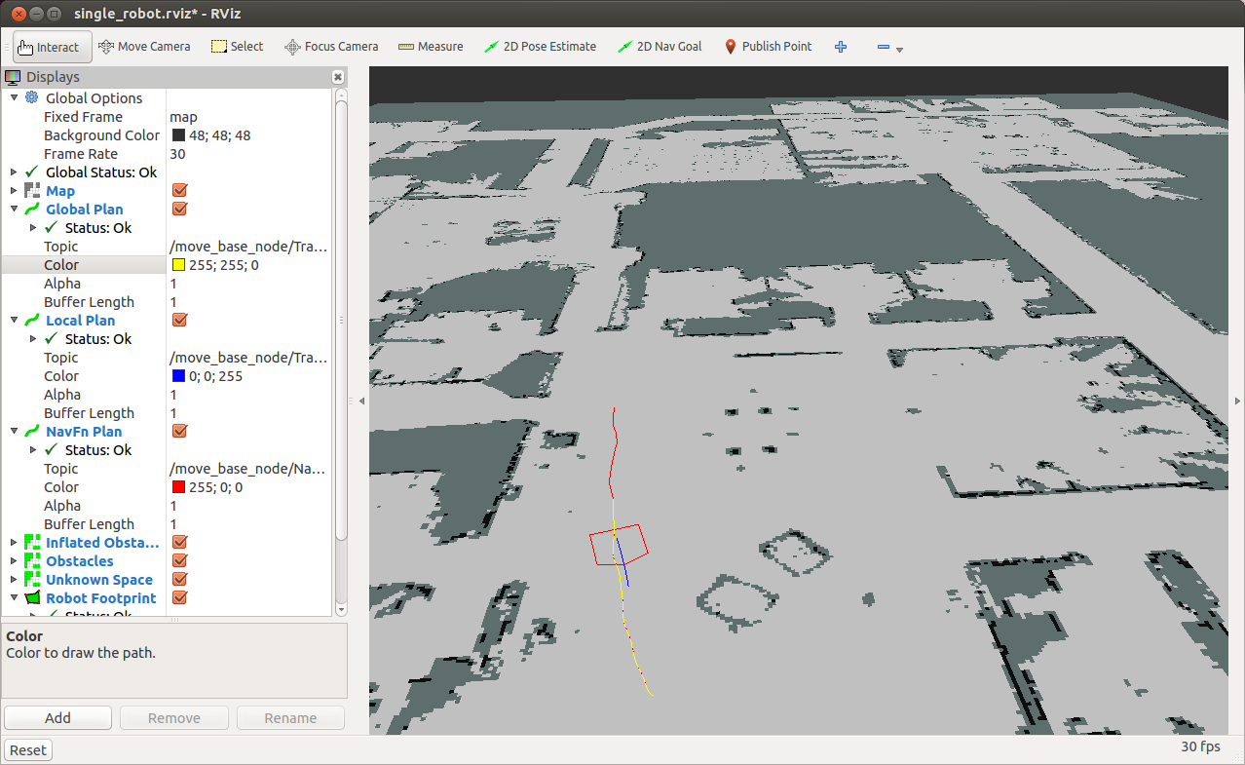
Navigation Plans in rviz
NavFn Plan
Local Plan
Global Plan

Slide 50
Changing Trajectory Scoring
Run the rqt_reconfigure tool
This tool allows changing dynamic configuration values
Open the move_base group
Select the TrajectoryPlannerROS node
Then set the pdist_scale parameter to something high like 2.5
After that, you should see that the local path (blue) now more closely follows the global path (yellow).
$ rosrun rqt_reconfigure rqt_reconfigure

Slide 51
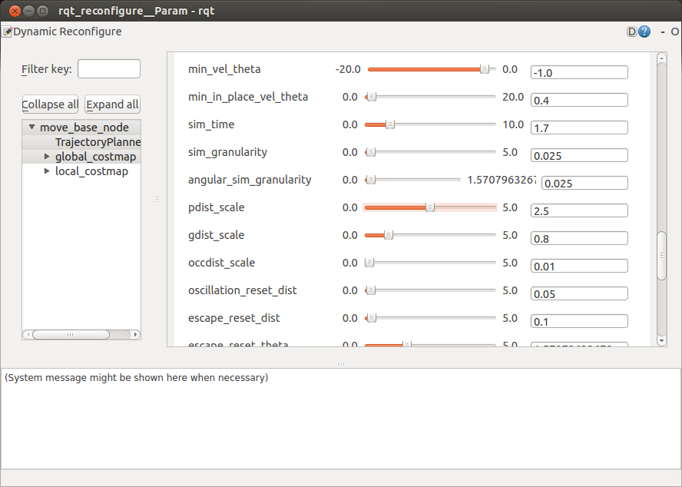
Changing Trajectory Scoring

Slide 52
Changing Trajectory Scoring
Local plan follows global plan

Slide 53
Objetivo más concreto
Ya sabemos cómo detectar frontera y cómo seleccionar un punto de la frontera.
¿Cómo le decimos al robot que navegue hasta ese punto?
ROS contiene un paquete que ayuda a hacer parte de estas tareas: actionlib
http://wiki.ros.org/actionlib

Slide 54
Arquitectura
gmapping
Mapa
mi_mapeo
client.send_goal()
move_base
/map
client.getState()
Odometría
/odom
/cmd_vel
/visualizacion_objetivo /visualization_marker
simulador
rviz

Slide 55
Paquete actionlib de ROS
Objetivo de actionlib.
Proveer una interfaz estándar para poder gestionar tareas de largo plazo (no instantáneas)
Node A envía una petición a Node B para que éste realice alguna tarea:
Moverse hasta un punto objetivo.
Hacer un escaneo láser de un objeto
Detectar el pomo de una puerta
...

Slide 56
Por qué actionlib
ROS provee
Services, más apropiados para tareas instantáneas, aunque requieran comunicación síncrona, como petición de información.
Por ejemplo: solicitar al nodo map_saver que nos guarde en un fichero el mapa adquirido con gmapping
Actions, más apropiadas cuando la tarea solicitada toma más tiempo y además
queremos monitorizar su progreso
obtener feedback contínuo
poder cancelar la petición durante la ejecución.

Slide 57
Qué es actionlib
es un paquete que provee herramientas para:
crear servidores que ejecutan tareas de largo plazo (y que pueden ser aplazadas - preempted).
crear clientes que interactúan con los servidores.
Referencias:
http://wiki.ros.org/actionlib
http://wiki.ros.org/actionlib/DetailedDescription
http://wiki.ros.org/actionlib/Tutorials

Slide 58
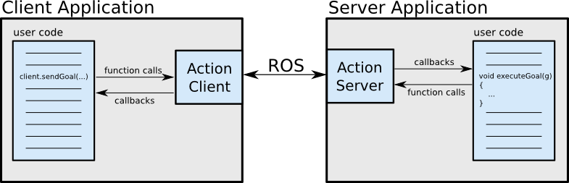
actionlib: Interacción client-server usando ROS Action protocol
Con la librería actionlib podemos levantar un cliente asociado a nuestro nodo (o un servidor) que opera como una hebra lanzada desde dentro de nuestro nodo.
En el nodo cliente se programa una petición de acción (por ejemplo: “ir a posición objetivo (x,y)” ) como un envío de mensaje (mediante una llamada a función) y en el nodo servidor se programa la recepción de mensajes mediante callbacks.
En el nodo cliente se reciben mensajes de progreso, enviados por el servidor, y se gestionan mediante callbacks. En el nodo servidor se programa con llamadas a función el envío de mensajes de progreso de una acción.
El nodo cliente tiene asociado un tipo de objeto llamado “Action Client” que es el que se encarga de gestionar la comunicación a bajo nivel (un programador sólo se centra en determinar cuándo hacer el envío de mensaje)
El nodo servidor tiene asociado un tipo de objeto llamado “Action Server” que se encarga de comunicación a bajo nivel y el programador se centra en implementar las callbacks functions asociadas a cada tipo de mensaje que se pueda recibir.

Slide 59
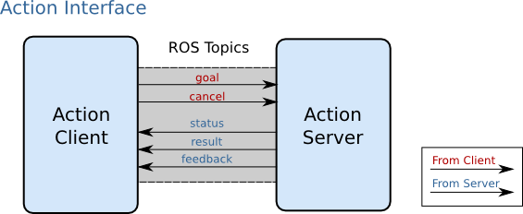
actionlib: ROS Action protocol
El action client y el action server se comunican enviando mensajes mediante unos topics concretos (dentro de un namespace definido por los tipos de mensajes).
El action client publica mensajes en los topics “goal” y “cancel”.
El action server publica mensajes en los topics “status”, “result” y “feedback”
Esta comunicación es absolutamente transparente para el programador (pero tenemos que saber que se está realizando así).

Slide 60
actionlib: Interacción Client-Server
¿Qué podemos hacer con actionlib?
ROS Topics
PUBLICADOS POR EL CLIENTE (de forma transparente a nuestro programa)
goal - Used to send new goals to server
cancel - Used to send cancel requests to server
PUBLICADOS POR EL SERVIDOR (también de forma transparente a nuestro programa)
status - Used to notify clients on the current state of every goal in the system.
feedback - Used to send clients periodic auxiliary information for a goal
result - Used to send clients one-time auxiliary information upon completion of a goal

Slide 61
actionlib: estructura de los mensajes
Los mensajes usados para comunicarse entre cliente/servidor pueden autogenerarse, a partir de ficheros de especificación de acciones, dependiendo del tipo de aplicación.
La especificación de una acción se hace en ficheros con extensión .action
Vamos a utilizar ficheros y mensajes que ya están generados en el paquete move_base_msgs

Slide 62

actionlib:estructura de mensajes
Fichero MoveBase.action: fichero de texto para la especificación de la estructura de los mensajes enviados/recibidos para comunicarse con move_base
Aquí se especifica lo siguiente: hay tres tipos de mensajes
Mensaje usado para enviar/recibir un goal: tiene un campo llamado “target_pose” que es de tipo geometry_msgs/PoseStamped
No se contemplan mensajes para enviar/recibir resultados (el espacio destinado a definirlo se deja vacío)
Mensaje usado para enviar/recibir feedback: tiene un campo llamado “base_position” que es de tipo geometry_msgs/PoseStamped
Tipo del mensaje para enviar un goal
Aquí podría venir otro tipo de mensaje pero se ha decidido dejarlo vacío
Tipo del mensaje para recibir feedback

Slide 63
actionlib: estructura de mensajes
Desde el fichero MoveBase.action se generan:
MoveBaseAction.msg
MovebaseActionGoal.msg
MoveBaseActionResult.msg
MoveBaseActionFeedback.msg
MoveBaseGoal.msg
MoveBaseResult.msg (vacío para MoveBase)
MoveBaseFeedback.msg
Estos mensajes son usados internament por actionlib para que ActionClient y ActionServer se comuniquen.

Slide 64
Implementación de un Action Client
Implementación de un cliente simple que soporta sólo un goal a la vez.
Tutorial de ROS para crear un action client simple.
Tutorial de RiverLab, más detallado, para crear un action client.
La implementación de un action client depende de los tipos de action messages usados.
Nosotros implementaremos un action client basado en los mensajes move_base_msgs/* que hemos visto antes.

Slide 65
Implementación Action Client
El siguiente código es un ejemplo de un nodo que implemente un action client para enviar un goal para que se mueva un robot.
En este caso el goal incluye un mensaje de tipo PoseStamped que contiene información sobre dónde debería moverse el robot en el mundo.
Documentación en
http://docs.ros.org/api/geometry_msgs/html/msg/PoseStamped.html

Slide 66
Ejecución ejemplo
Compilar
Descargar el fichero mi_send_goals.zip desde PRADO
Descomprimirlo en <workspace>/src
Hacer catkin_make en <workspace>
Hacer source devel/setup.sh
Comprobar que se reconoce el paquete con rospack find mi_send_goals

Slide 67
Ejecución ejemplo
Ejecutar
roslaunch mi_send_goals mi_send_goals.launch
Observar comportamiento en stage. Debe desplazarse automáticamente hasta la posición proporcionada en el fichero mi_send_goals.launch.

Slide 68
Ejecución ejemplo (mi_send_goals.launch)
<launch>
<param name="goal_x" value="18.75" />
<param name="goal_y" value="29.64" />
<param name="goal_theta" value="180" />
<master auto="start"/>
<param name="/use_sim_time" value="true"/>
<!-- Lanzamos move_base para navegacion -->
<include file="$(find mi_mapeo_stage)/move_base_config/move_base.xml"/>
<!-- Lanzamos map_server con un mapa -->
<node name="map_server" pkg="map_server" type="map_server"
args="$(find mi_mapeo_stage)/stage_config/maps/willow-full-0.05.pgm 0.05" respawn="false" />
<!-- Lanzamos stage con el mundo correspondiente al mapa -->
<node pkg="stage_ros" type="stageros" name="stageros"
args="$(find mi_mapeo_stage)/stage_config/worlds/willow-pr2-5cm.world" respawn="false" >
<param name="base_watchdog_timeout" value="0.2"/>
</node>
Representamos como parámetros del launch la posición y orientación objetivo (en grados).
Luego son capturados por el nodo.

Slide 69
Ejecución ejemplo (mi_send_goals.launch)
<!-- LOCALIZACION: Lanzamos el nodo amcl -->
<arg name="initial_pose_x" default="13.56"/>
<arg name="initial_pose_y" default="28.61"/>
<arg name="initial_pose_a" default="0.0"/>
<include file="$(find mi_mapeo_stage)/move_base_config/amcl_node.xml">
<arg name="initial_pose_x" value="$(arg initial_pose_x)"/>
<arg name="initial_pose_y" value="$(arg initial_pose_y)"/>
<arg name="initial_pose_a" value="$(arg initial_pose_a)"/>
</include>
<!-- Lanzamos rviz -->
<node name="rviz" pkg="rviz" type="rviz" args="-d $(find mi_mapeo_stage)/single_robot.rviz" />
<!-- Launch send goals node -->
<node name="mi_send_goals_node" pkg="mi_send_goals" type="mi_send_goals_node" output="screen"/>
</launch>
Indicamos a amcl cual es la posición inicial del robot.
Atención: por motivos de creación de la imagen del mapa en Stage es necesario realizar esta transformación (manualmente).
rviz.x = stage.y
rviz.y = -stage.x

Slide 70
Implementación Action Client: sendGoals.cpp
#include <ros/ros.h>
#include <move_base_msgs/MoveBaseAction.h>
#include <actionlib/client/simple_action_client.h>
#include <tf/transform_datatypes.h>
typedef actionlib::SimpleActionClient<move_base_msgs::MoveBaseAction> MoveBaseClient;
int main(int argc, char** argv) {
ros::init(argc, argv, "send_goals_node");
// Get the goal's x, y and angle from the launch file
double x, y, theta;
ros::NodeHandle nh;
nh.getParam("goal_x", x);
nh.getParam("goal_y", y);
nh.getParam("goal_theta", theta);
// create the action client
MoveBaseClient ac("move_base", true);
// Wait 60 seconds for the action server to become available
ROS_INFO("Waiting for the move_base action server");
ac.waitForServer(ros::Duration(60));
ROS_INFO("Connected to move base server");
Necesitamos:
La librería de roscpp
Usar algún tipo de mensaje de MoveBaseAction
Usar la librería actionlib (para el lado del cliente)
Usar la librería de transformaciones entre marcos de referencia (solo saber que existe, no es necesario más)

Slide 71
Implementación Action Client: sendGoals.cpp
#include <ros/ros.h>
#include <move_base_msgs/MoveBaseAction.h>
#include <actionlib/client/simple_action_client.h>
#include <tf/transform_datatypes.h>
typedef actionlib::SimpleActionClient<move_base_msgs::MoveBaseAction> MoveBaseClient;
int main(int argc, char** argv) {
ros::init(argc, argv, "send_goals_node");
// Get the goal's x, y and angle from the launch file
double x, y, theta;
ros::NodeHandle nh;
nh.getParam("goal_x", x);
nh.getParam("goal_y", y);
nh.getParam("goal_theta", theta);
// create the action client
MoveBaseClient ac("move_base", true);
// Wait 60 seconds for the action server to become available
ROS_INFO("Waiting for the move_base action server");
ac.waitForServer(ros::Duration(60));
ROS_INFO("Connected to move base server");
Definimos el tipo MoveBaseClient. Luego lo usaremos
para crear un objeto action client.
Observar que aquí está la clave en la dependencia de los
mensajes usado.

Slide 72
Implementación Action Client: sendGoals.cpp
#include <ros/ros.h>
#include <move_base_msgs/MoveBaseAction.h>
#include <actionlib/client/simple_action_client.h>
#include <tf/transform_datatypes.h>
typedef actionlib::SimpleActionClient<move_base_msgs::MoveBaseAction> MoveBaseClient;
int main(int argc, char** argv) {
ros::init(argc, argv, "send_goals_node");
// Get the goal's x, y and angle from the launch file
double x, y, theta;
ros::NodeHandle nh;
nh.getParam("goal_x", x);
nh.getParam("goal_y", y);
nh.getParam("goal_theta", theta);
// create the action client
MoveBaseClient ac("move_base", true);
// Wait 60 seconds for the action server to become available
ROS_INFO("Waiting for the move_base action server");
ac.waitForServer(ros::Duration(60));
ROS_INFO("Connected to move base server");
Iniciamos el nodo. El nombre del nodo tiene que ser único,
pero no afecta al action client que es una hebra dependiente,
pero con su propio nombre , de este nodo.

Slide 73
Implementación Action Client: sendGoals.cpp
#include <ros/ros.h>
#include <move_base_msgs/MoveBaseAction.h>
#include <actionlib/client/simple_action_client.h>
#include <tf/transform_datatypes.h>
typedef actionlib::SimpleActionClient<move_base_msgs::MoveBaseAction> MoveBaseClient;
int main(int argc, char** argv) {
ros::init(argc, argv, "send_goals_node");
// Get the goal's x, y and angle from the launch file
double x, y, theta;
ros::NodeHandle nh;
nh.getParam("goal_x", x);
nh.getParam("goal_y", y);
nh.getParam("goal_theta", theta);
// create the action client
MoveBaseClient ac("move_base", true);
// Wait 60 seconds for the action server to become available
ROS_INFO("Waiting for the move_base action server");
ac.waitForServer(ros::Duration(60));
ROS_INFO("Connected to move base server");
Capturamos los parámetros que se nos han enviado desde el launch

Slide 74
Implementación Action Client: sendGoals.cpp
#include <ros/ros.h>
#include <move_base_msgs/MoveBaseAction.h>
#include <actionlib/client/simple_action_client.h>
#include <tf/transform_datatypes.h>
typedef actionlib::SimpleActionClient<move_base_msgs::MoveBaseAction> MoveBaseClient;
int main(int argc, char** argv) {
ros::init(argc, argv, "send_goals_node");
// Get the goal's x, y and angle from the launch file
double x, y, theta;
ros::NodeHandle nh;
nh.getParam("goal_x", x);
nh.getParam("goal_y", y);
nh.getParam("goal_theta", theta);
// create the action client
MoveBaseClient ac("move_base", true);
// Wait 60 seconds for the action server to become available
ROS_INFO("Waiting for the move_base action server");
ac.waitForServer(ros::Duration(60));
ROS_INFO("Connected to move base server");
Creamos el action client asociado a este nodo.
La cadena que pasamos tenemos que verla como un topic.
El cliente enviará mensajes a un servidor que esté escuchando mensajes de ese topic, en nuestro caso es “move_base”

Slide 75
Implementación Action Client: sendGoals.cpp
#include <ros/ros.h>
#include <move_base_msgs/MoveBaseAction.h>
#include <actionlib/client/simple_action_client.h>
#include <tf/transform_datatypes.h>
typedef actionlib::SimpleActionClient<move_base_msgs::MoveBaseAction> MoveBaseClient;
int main(int argc, char** argv) {
ros::init(argc, argv, "send_goals_node");
// Get the goal's x, y and angle from the launch file
double x, y, theta;
ros::NodeHandle nh;
nh.getParam("goal_x", x);
nh.getParam("goal_y", y);
nh.getParam("goal_theta", theta);
// create the action client
MoveBaseClient ac("move_base", true);
// Wait 60 seconds for the action server to become available
ROS_INFO("Waiting for the move_base action server");
ac.waitForServer(ros::Duration(60));
ROS_INFO("Connected to move base server");
Timeout para comprobar si el action server está levantado.

Slide 76
Implementación Action Client: sendGoals.cpp
// Send a goal to move_base
move_base_msgs::MoveBaseGoal goal;
goal.target_pose.header.frame_id = "map";
goal.target_pose.header.stamp = ros::Time::now();
goal.target_pose.pose.position.x = x;
goal.target_pose.pose.position.y = y;
// Convert the Euler angle to quaternion
double radians = theta * (M_PI/180);
tf::Quaternion quaternion;
quaternion = tf::createQuaternionFromYaw(radians);
geometry_msgs::Quaternion qMsg;
tf::quaternionTFToMsg(quaternion, qMsg);
goal.target_pose.pose.orientation = qMsg;
Rellenamos el contenido el mensaje MoveBaseGoal con la posición del objetivo.

Slide 77
Implementación Action Client: sendGoals.cpp
Rellenamos el contenido el mensaje MoveBaseGoal con la orientación. Antes transformamos el ángulo a radianes y lo transformamos a su vez en una representación basada en quaternions (un mecanismo para representar de forma compacta la orientación). La transformación entre marcos de referencia y la representación de rotaciones como quaternions queda fuera de los contenidos de la práctica)
// Send a goal to move_base
move_base_msgs::MoveBaseGoal goal;
goal.target_pose.header.frame_id = "map";
goal.target_pose.header.stamp = ros::Time::now();
goal.target_pose.pose.position.x = x;
goal.target_pose.pose.position.y = y;
// Convert the Euler angle to quaternion
double radians = theta * (M_PI/180);
tf::Quaternion quaternion;
quaternion = tf::createQuaternionFromYaw(radians);
geometry_msgs::Quaternion qMsg;
tf::quaternionTFToMsg(quaternion, qMsg);
goal.target_pose.pose.orientation = qMsg;

Slide 78
Implementación Action Client: sendGoals.cpp
// Send the goal command
ROS_INFO("Sending robot to: x = %f, y = %f, theta = %f", x, y, theta);
ac.sendGoal(goal);
// Wait for the action to return
ac.waitForResult();
if (ac.getState() == actionlib::SimpleClientGoalState::SUCCEEDED)
ROS_INFO("You have reached the goal!");
else
ROS_INFO("The base failed for some reason");
return 0;
}
ENVIAMOS EL OBJETIVO!!!
Usando el método sendGoal del cliente “ac”.

Slide 79
Implementación Action Client: sendGoals.cpp
Detenemos el proceso hasta que el action server nos devuelve un resultado. Una vez recibido un resultado, podemos acceder al resultado de la acción con el método ac.getState(). La constante SUCCEEDED representa que el objetivo enviado con sendGoals() se alcanzó. Si el resultado de getState() es otro, se entiende que el objetivo falló.
Y actuamos en consecuencia.
// Send the goal command
ROS_INFO("Sending robot to: x = %f, y = %f, theta = %f", x, y, theta);
ac.sendGoal(goal);
// Wait for the action to return
ac.waitForResult();
if (ac.getState() == actionlib::SimpleClientGoalState::SUCCEEDED)
ROS_INFO("You have reached the goal!");
else
ROS_INFO("The base failed for some reason");
return 0;
}

Slide 80
Ejercicio propuesto
Modificar la función main del código fuente donde hayáis implementado los ejercicios de mapeo para
Enviar el punto seleccionado por la función selectNode a move_base.
Integrando la idea de cómo enviar objetivos implementada en el fichero ejemplo SendGoals.cpp.

Slide 81
Estrategia básica de detección de fronteras
Repetir sin fin
Girar 360º (quizá recomendable un par de veces )
Detectar la frontera
Seleccionar un punto de la frontera
Enviar al robot a ese punto objetivo.
Adoptar una estrategia si no se alcanza el objetivo.
Cuando se haya terminado el proceso (frontera vacía), escribir el mapa en un fichero de formato imagen
Tener en cuenta que es una propuesta básica, pueden hacerse las modificaciones que se consideren oportunas para mejorar la eficiencia y efectividad de la exploración basada en fronteras.

